Slide 1
Konsumverhalten, alternative Materialien und Altkleider
Multiplikatorin
Hochschule
Datum
Notes:
Anmerkungen zu den Folien stehen in den Notizfeldern
kursive Anmerkungen sind zur Info für die Seminarleitung
oder bei Nachfrage der bzw. mögliche Fragen an die Teilnehmenden

Slide 2

Unser Ziel: menschenwürdige, sichere Arbeitsbedingungen für Frauen und Mädchen in der globalen Textilindustrie
1. Politisches Engagement:
Mitarbeit in der Kampagne für Saubere Kleidung (CCC)
Mitarbeit im Bündnis für Nachhaltige Textilien
Mitarbeit beim CorA-Netzwerk
Einsatz gegen moderne Sklaverei in Spinnereien in Indien
Kampagnen #GegenGewalt an Textilarbeiterinnen
Kampagne #Wer passt auf? Mütter und Kinder in Fabriken
Engagement in Köln und Bonn (FairQuatschen)
2. Bildungs- und Beratungsprojekte:
Bildungsarbeit an Hochschulen und Schulen
faire öffentliche Beschaffung von Berufsbekleidung
Verbraucher_innentipps zu öko-fairer Mode
3. Solidaritätsfonds:
Unterstützung von Arbeiter_innen in Indien und Bangladesch
Finanzierung von Rechtsbeistand und Beratung
2
Notes:
Unsere Partner_innen sind basisnah, sprich vor Ort und setzen sich größtenteils
aus ehemaligen Arbeiter_innen zusammen.
Dadurch sind sie mit den Problemen und Bedürfnissen der Arbeiter_innen besonders vertraut.
Sie entwickeln ihre Projektideen selbstständig, arbeiten transparent, rechnen nachvollziehbar ab
und statten Produktionsstätten regelmäßige Besuche ab.

Slide 3

Projektziel: Aufklärung der Studierenden modebezogener, wirtschaftswissenschaftlicher und Lehramtsstudiengänge über Rechte
der Näher_innen, Sozial- und Umweltstandards sowie Verantwortung
von Unternehmen
Aktivitäten:
Vorträge und Seminare and Hochschulen
Betreuung und Beratung von Studieren
Modeblog modefairarbeiten.de
Konferenzen und Informationsveranstaltungen
Webseite fairschnitt.org mit Bildungsmaterialien
3
Notes:
Mit dem Projekt möchten wir ein Bewusstsein schaffen und über globale
Produktionsketten in der Bekleidungsindustrie sowie vorhandene Umwelt-
und Menschenrechtsverletzungen informieren. Wir möchten Kenntnisse
über umweltverträgliche und soziale Produktionsweisen vermitteln, so dass
spätere Mitarbeiter_innen von Textil- und Bekleidungsunternehmen sich für
eine nachhaltige, ökologische und sozial-faire Produktionsweise einsetzen
können. Wir setzen uns dafür ein, dass Themen nachhaltiger Entwicklung
fester Ausbildungsinhalt von modebezogenen Studiengängen in Deutschland werden.
Projektaktivitäten:
Vorträge und Workshops an Hochschulen; dazu gehören Vortragsreisen mit
Gästen aus Produktionsländern und die Durchführung von Workshops, die
sich an 16 Bildungsmodulen orientieren, die während des Projekts entwickelt wurden
wir beraten und betreuen Studierende bei ihren Studien- und Abschlussarbeiten
oder bei Semesterprojekten (Interviews, Literaturhinweise, Kontakt zu anderen Organisationen)
wir vermitteln Praktika z.B. bei unseren Partnern oder im FairSchnitt Büro
eine Materialdatenbank auf unserer Projektwebseite bietet umfangreiche
Hintergrundinformationen und wird regelmäßig aktualisiert
FairSchnitt Konferenz (findet alle 2 Jahre statt, zuletzt 2018 in Hamburg – Berichte
gibt‘s auf der FairSchnitt Webseite)

Slide 4

Kampagne für Saubere Kleidung
Clean Clothes Campaign (CCC)
Facts
in Deutschland 25 Trägerorganisationen
  FEMNET ist Mitglied im Trägerkreis
europaweites Netzwerk in 15 Ländern
weltweit über 200 Mitgliedsorganisationen
Aktivitäten
weltweite Eilaktionen unterstützen Arbeiter_innen vor Ort
Schwerpunkte in Asien, Osteuropa und Mittelamerika
Einsatz für Arbeitsnormen der ILO*
Verbesserung der Arbeitsbedingungen
(Lohn, Diskriminierung etc.)
4
*ILO = internationale Arbeitsorganisation
Notes:
Unternehmen sitzen als Einkäufer einer wichtigen Position, sie haben die Macht, die Bedingungen in den Fabriken zu ändern, das zeigen Beispiele von Unternehmen, die diese Verantwortung für die Arbeitsbedingungen bei ihren Zulieferern bereits übernehmen
Einkaufspolitik anpassen: angemessene Lieferzeiten, faire Preise, die Existenzlöhne ermöglichen, lange Lieferbeziehungen…
Soziale Verantwortung = ihr wirtschaftliches Handeln sozial verantwortlich gestalten
3. Eigene Kodizes ernst nehmen und effektive Maßnahmen zur Umsetzung
6. Nicht nur rein kommerzielle audits
4
Kampagne für Saubere Kleidung bzw. Clean Clothes Campaign ist ein Name
für ein Netzwerk von Organisationen und keine Kampagne im eigentlichen Wortsinn.
Mitgliedsorganisationen sind Gewerkschaften, entwicklungspolitische Gruppen
und Vereine, kirchliche Organisationen…
Partner in Produktionsländern sind Gewerkschaften oder NGOs
Aktivitäten:
Kampagnen gegen Unternehmen: z.B. Sport/Outdoor Bekleidungshersteller (z.B. adidas),
Discounter, Existenzlohn
Kampagnen an Regierungsstellen: z.B. öffentliche Beschaffung, verbindliche Regulierung
zu Haftungen und Entschädigung
Eilaktions-Netzwerk: zur Skandalisierung und Mobilisierung im Fall von akuten
Arbeitsrechtsverletzungen
FEMNET unterstützt folgende Arbeitsbereiche:
Kampagnen (Sport/Outdoor, Discounter, Existenzlohn, öffentliche Beschaffung, CSR)
Textilbündnis
Verbraucherinformation
Eilaktions-Netzwerk

Slide 5
Kurzer Ausblick auf das Programm
5

Slide 6
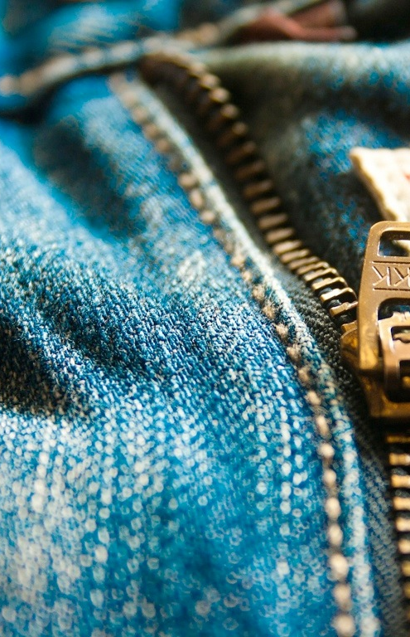
Wie viele Kleidungsstücke besitzen Sie?
6
Notes:
Für den Kontext zu folgendem Input zu Einkaufspraxis und Auswirkungen auf Arbeitsbedingungen:
Textile Kette kurz erläutern (lassen)
Arbeitsrechtsverletzungen aufzählen (lassen) -> in der gesamten textilen Kette und speziell in der Konfektion
Bitte wählt euch eine Darstellung der textilen Kette aus, die für die Zielgruppe angemessen ist und fügt sie hier ein -> ihr findet alles im internen Bereich!
Zusätzlich könnt ihr auch die ausführlichen Versionen als Ausdruck verwenden, falls nötig
6

Slide 7
“Im Durchschnitt besitzt jede erwachsene
Person (18 – 69 Jahre) in Deutschland
95 Kleidungsstücke (ohne Unterwäsche und Socken).
Das sind etwa 5,2 Milliarden
Kleidungsstücke in Deutschland.”
- Greenpeace -
7
Notes:
Für den Kontext zu folgendem Input zu Einkaufspraxis und Auswirkungen auf Arbeitsbedingungen:
Textile Kette kurz erläutern (lassen)
Arbeitsrechtsverletzungen aufzählen (lassen) -> in der gesamten textilen Kette und speziell in der Konfektion
Bitte wählt euch eine Darstellung der textilen Kette aus, die für die Zielgruppe angemessen ist und fügt sie hier ein -> ihr findet alles im internen Bereich!
Zusätzlich könnt ihr auch die ausführlichen Versionen als Ausdruck verwenden, falls nötig
7
Die folgenden Angaben beruhen auf einer Online-Umfrage unter 1.011 Personen
zwischen 18 und 69 Jahren in Deutschland, die Greenpeace im September 2015 in Auftrag gegeben hat.
Die genannte Zahl ist die Durchschnittszahl. Ein Drittel der Befragten gab sogar an,
100 bis über 300 Teile im Schrank zu haben. Dabei besitzen Frauen im Durchschnitt
mit 118 Kleidungsstücken deutlich mehr als Männer, die im Durchschnitt 73 Teile besitzen.
Insgesamt beeinflussen Geschlecht, Einkommen, Bildung und Herkunft die Kleidermengen im Schrank:
So besitzen Frauen aus dem Westen Deutschlands am meisten Kleidung.
Ebenso führt mehr Bildung und Einkommen zu deutlich mehr Kleidung.
Jedes fünfte Kleidungsstück (19%) wird so gut wie nie getragen.
Das summiert sich auf eine Milliarde Kleidungsstücke, die ungenutzt im Schrank liegen.
Anmerkung: Angabe aus dem Buch Todschick, Seite 197:
„Allerdings werden von diesem wahren Kleiderberg nur 40 % überhaupt getragen.
Der große Rest bleibt im Schrank“
Quelle: https://www.greenpeace.de/sites/www.greenpeace.de/files/publications/20151123_greenpeace_modekonsum_flyer.pdf,
Zugriff 31.07.2019

Slide 8
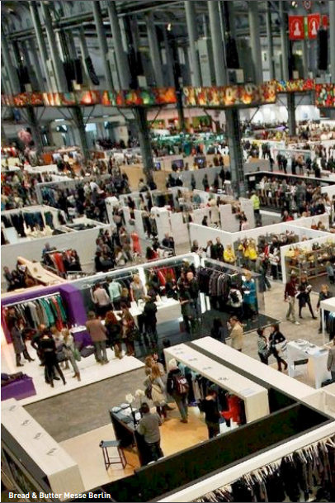
Wie viel geben Sie im Monat für neue Bekleidung aus?
8
Notes:
Für den Kontext zu folgendem Input zu Einkaufspraxis und Auswirkungen auf Arbeitsbedingungen:
Textile Kette kurz erläutern (lassen)
Arbeitsrechtsverletzungen aufzählen (lassen) -> in der gesamten textilen Kette und speziell in der Konfektion
Bitte wählt euch eine Darstellung der textilen Kette aus, die für die Zielgruppe angemessen ist und fügt sie hier ein -> ihr findet alles im internen Bereich!
Zusätzlich könnt ihr auch die ausführlichen Versionen als Ausdruck verwenden, falls nötig
8
Es kann zunächst gefragt werden, was der eigene persönliche jährliche Konsum ist
und dann im zweiten Schritt wieviel für den Durchschnitt geschätzt wird.

Slide 9
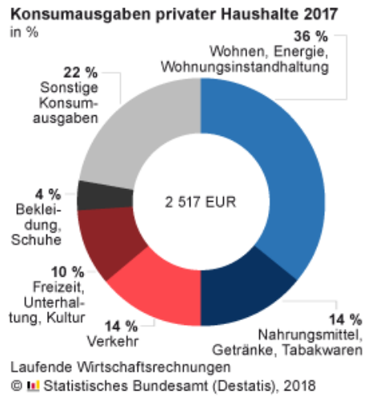
9
Notes:
Für den Kontext zu folgendem Input zu Einkaufspraxis und Auswirkungen auf Arbeitsbedingungen:
Textile Kette kurz erläutern (lassen)
Arbeitsrechtsverletzungen aufzählen (lassen) -> in der gesamten textilen Kette und speziell in der Konfektion
Bitte wählt euch eine Darstellung der textilen Kette aus, die für die Zielgruppe angemessen ist und fügt sie hier ein -> ihr findet alles im internen Bereich!
Zusätzlich könnt ihr auch die ausführlichen Versionen als Ausdruck verwenden, falls nötig
9
Die Abbildung auf der Folie bezieht sich auf Konsumausgaben im Jahr 2017.
Angaben in Notizen auf 2015/2016, jedoch sind keine wesentlichen Unterschiede
zu erkennen.
Die Deutschen gaben im Jahr 2016 im Durchschnitt 108 EUR für Bekleidung und Schuhe aus
– pro Haushalt und Monat – das sind etwa 4,5 % der gesamten Konsumausgaben.
Manche Haushalte sind dabei Ein-Personen-Haushalte, in anderen leben mehr Personen.
Zu beachten ist, dass trotz des Bestandes von durchschnittlich 95 Kleidungsstücken pro Person,
monatlich pro Haushalt über 100 EUR für Bekleidung und Schuhe ausgegeben werden
(davon fast alles für Neuanschaffungen, nur ca. 2 EUR für Reparaturen).
Quelle Abbildung:
https://www.destatis.de/DE/Themen/Gesellschaft-Umwelt/Einkommen-Konsum-Lebensbedingungen/_Grafik/_Statisch/Konsumausgaben_Bereiche.png?__blob=poster&v=2,
Zugriff 06.08.2019
Quelle Infos Notizen:
https://www.destatis.de/DE/Themen/Querschnitt/Jahrbuch/jb-einkommenKonsumLeben.pdf?__blob=publicationFile&v=6,
Zugriff 06.08.2019
Zusätzliche Info:
Jeder Deutsche kauft 26 kg Kleidung im Jahr.
Quelle:
https://fashionunited.de/nachrichten/mode/neuer-spitzenwert-jeder-bundesbuerger-kauft-26-kilo-kleidung-im-jahr/2018082329086,
Zugriff 01.08.2019

Slide 10

Wie lange tragen Sie Ihre Kleidung?
10
Notes:
Für den Kontext zu folgendem Input zu Einkaufspraxis und Auswirkungen auf Arbeitsbedingungen:
Textile Kette kurz erläutern (lassen)
Arbeitsrechtsverletzungen aufzählen (lassen) -> in der gesamten textilen Kette und speziell in der Konfektion
Bitte wählt euch eine Darstellung der textilen Kette aus, die für die Zielgruppe angemessen ist und fügt sie hier ein -> ihr findet alles im internen Bereich!
Zusätzlich könnt ihr auch die ausführlichen Versionen als Ausdruck verwenden, falls nötig
10

Slide 11
„Fast jeder Zweite gibt an, innerhalb weniger als einem Jahr Schuhe, Oberteile und Hosen auszusortieren.
Spätestens nach drei Jahren werden mehr als die Hälfte der Oberteile, Hosen und Schuhe ausgemustert.“
- Greenpeace -
11
Notes:
Für den Kontext zu folgendem Input zu Einkaufspraxis und Auswirkungen auf Arbeitsbedingungen:
Textile Kette kurz erläutern (lassen)
Arbeitsrechtsverletzungen aufzählen (lassen) -> in der gesamten textilen Kette und speziell in der Konfektion
Bitte wählt euch eine Darstellung der textilen Kette aus, die für die Zielgruppe angemessen ist und fügt sie hier ein -> ihr findet alles im internen Bereich!
Zusätzlich könnt ihr auch die ausführlichen Versionen als Ausdruck verwenden, falls nötig
11
Aus der Einleitung der Greenpeace Studie: „Billig und viel kaufen, kurz oder nie tragen, schnell wegwerfen –
so gehen die Deutschen im Fast-Fashion-Zeitalter mit Mode um.
Kleidung wird dabei immer mehr zur Wegwerfware, T-Shirts kaum länger getragen als Plastiktüten.“
Quelle:
https://www.greenpeace.de/sites/www.greenpeace.de/files/publications/20151123_greenpeace_modekonsum_flyer.pdf,
Zugriff 01.08.2019
Was bedeutet Fast Fashion genau: Der Begriff Fast Fashion ist bisher nicht einheitlich definiert.
Generell hat er zwei verschiedene Bedeutungen:
Fast Fashion als das schnelle Kopieren von Laufsteg- und Modetrends.
Fast Fashion als die stets steigende Zahl von Kollektionen, Subkollektionen und Auslieferungsterminen.
Quelle: https://www.nachhaltigkeit.info/artikel/fast_fashion_definition_2012.htm, Zugriff 08.05.2019
Kaufen und entsorgen: Kurzlebigkeit bestimmt den Kleiderschrank!
Aus der Greenpeace Studie: „Die am häufigsten angegebenen Gründe, warum Kleidung ausrangiert wird,
sind Verschleiß (92% der Befragten) oder weil die Kleidung nicht mehr passt (72& der Befragten, Mehrfachnennungen waren möglich).
Aber: Nur 21% der Befragten sortieren ihre Kleidung nur dann aus, wenn sie kaputt ist oder nicht mehr passt.
Der schnell wechselnde Geschmack spielt beim Aussortieren von noch tragbarer Kleidung eine entscheidende Rolle:
Zwei von drei trennen sich von heilen Kleidungsstücken, weil sie sie nicht mehr mögen, 40% wenn sie nicht mehr der Mode
oder dem eigenen Stil entsprechen. 31% sortieren Kleidung aus, um Platz zu schaffen im Kleiderschrank.“
Quelle:
https://www.greenpeace.de/sites/www.greenpeace.de/files/publications/20151123_greenpeace_modekonsum_flyer.pdf,
Zugriff 01.08.2019

Slide 12
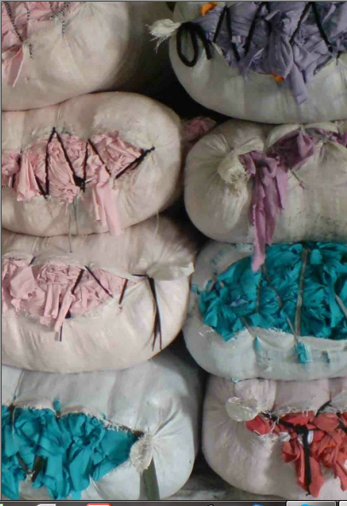
Wie viel Kilo Kleidung landen pro Kopf jährlich in der Altkleidertonne?
12
Notes:
Für den Kontext zu folgendem Input zu Einkaufspraxis und Auswirkungen auf Arbeitsbedingungen:
Textile Kette kurz erläutern (lassen)
Arbeitsrechtsverletzungen aufzählen (lassen) -> in der gesamten textilen Kette und speziell in der Konfektion
Bitte wählt euch eine Darstellung der textilen Kette aus, die für die Zielgruppe angemessen ist und fügt sie hier ein -> ihr findet alles im internen Bereich!
Zusätzlich könnt ihr auch die ausführlichen Versionen als Ausdruck verwenden, falls nötig
12

Slide 13
12-15 kg pro Person
1 Million Tonnen insgesamt
(Stand 2015), Tendenz steigend
13
Notes:
Für den Kontext zu folgendem Input zu Einkaufspraxis und Auswirkungen auf Arbeitsbedingungen:
Textile Kette kurz erläutern (lassen)
Arbeitsrechtsverletzungen aufzählen (lassen) -> in der gesamten textilen Kette und speziell in der Konfektion
Bitte wählt euch eine Darstellung der textilen Kette aus, die für die Zielgruppe angemessen ist und fügt sie hier ein -> ihr findet alles im internen Bereich!
Zusätzlich könnt ihr auch die ausführlichen Versionen als Ausdruck verwenden, falls nötig
13
12 kg pro Kopf sind umgerechnet ca. 20 Jeans oder 120 T-Shirts pro Person.
1 Mio. Tonnen entspricht 62.000 beladene LKWs, die aneinander gereiht von Innsbruck bis nach Flensburg reichen,
also vom Norden Deutschlands runter bis nach Österreich;
wenn diese Kleidung auf einer Wäscheleine hinge, würde sie bis zum Mond reichen.
Quellen: https://fairwertung.de/blog/blog.21/index.html?entry=page.blog.21,
https://altkleiderspenden.de/blog/chancen-und-grenzen-des-textilrecyclings-22716/,
https://www.tagesspiegel.de/berlin/umkaempfter-markt-wohlfahrtsverbaende-warnen-vor-illegalen-altkleidercontainern/13075688.html,
https://www.bvse.de/themen/geschichte-des-textilrecycling/zahlen-zur-sammlung-und-verwendung-von-altkleidern.html,
https://www.bvse.de/themen/geschichte-des-textilrecycling/alttextilmarkt-2015-2016.html, Zugriff für alle 01.08.2019

Slide 14
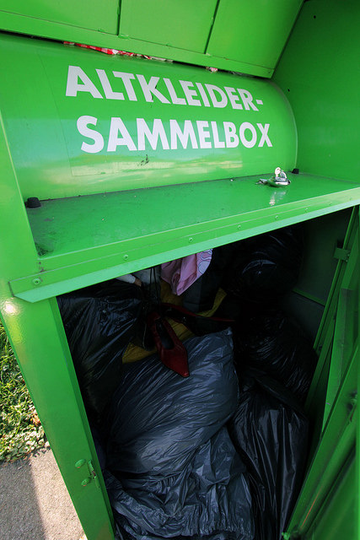
Wie viel Prozent der Altkleider können noch getragen werden?
14
Notes:
Für den Kontext zu folgendem Input zu Einkaufspraxis und Auswirkungen auf Arbeitsbedingungen:
Textile Kette kurz erläutern (lassen)
Arbeitsrechtsverletzungen aufzählen (lassen) -> in der gesamten textilen Kette und speziell in der Konfektion
Bitte wählt euch eine Darstellung der textilen Kette aus, die für die Zielgruppe angemessen ist und fügt sie hier ein -> ihr findet alles im internen Bereich!
Zusätzlich könnt ihr auch die ausführlichen Versionen als Ausdruck verwenden, falls nötig
14

Slide 15
ca. 50-55%
15
Notes:
Für den Kontext zu folgendem Input zu Einkaufspraxis und Auswirkungen auf Arbeitsbedingungen:
Textile Kette kurz erläutern (lassen)
Arbeitsrechtsverletzungen aufzählen (lassen) -> in der gesamten textilen Kette und speziell in der Konfektion
Bitte wählt euch eine Darstellung der textilen Kette aus, die für die Zielgruppe angemessen ist und fügt sie hier ein -> ihr findet alles im internen Bereich!
Zusätzlich könnt ihr auch die ausführlichen Versionen als Ausdruck verwenden, falls nötig
15
Dies bedeutet, dass über die Hälfte der Kleidung, die wir wegwerfen noch lange nicht abgetragen ist.
Wir verkürzen also ihre Erstlebensdauer künstlich und zwar oft um mehr als die Hälfte ihrer natürlichen Lebensdauer.
Ca. 1/3 unserer Kleidung kaufen wir direkt für die Tonne.
In jedem Fall zeigen die Zahlen, dass wir mehr Geld pro Kleidungsstück zur Verfügung hätten,
wenn wir wirklich nur so viel kauften, wie wir bräuchten.
Quelle: https://fairwertung.de/blog/blog.21/index.html?entry=page.blog.21 und
https://altkleiderspenden.de/blog/altkleidersammlungen-in-deutschland-22695/, Zugriff 01.08.2019

Slide 16
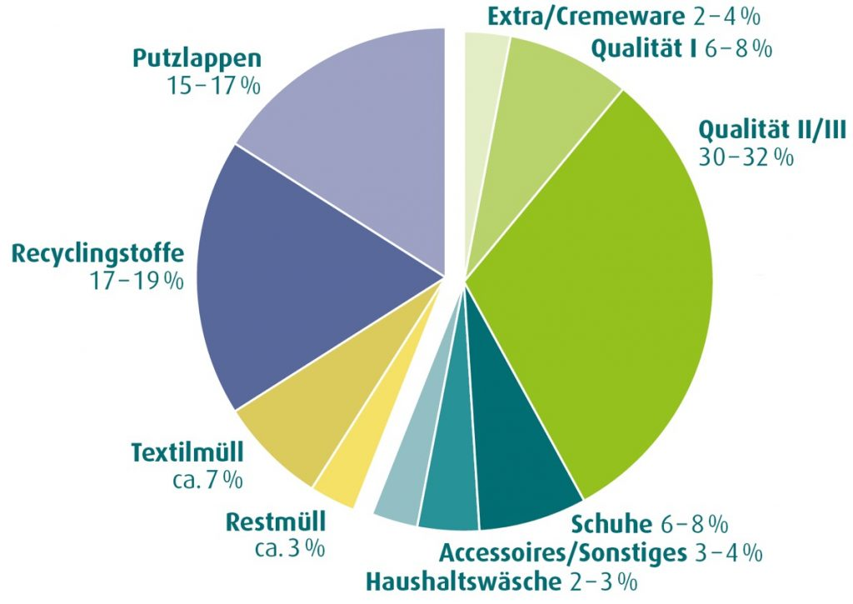
Zusammensetzung von Gebrauchtkleidung durchschnittliches Sortierergebnis in einem deutschen Sortierbetrieb
16
Grafik: www.altkleiderspenden.de
Multiplikatorin
Notes:
Unternehmen sitzen als Einkäufer einer wichtigen Position, sie haben die Macht, die Bedingungen in den Fabriken zu ändern, das zeigen Beispiele von Unternehmen, die diese Verantwortung für die Arbeitsbedingungen bei ihren Zulieferern bereits übernehmen
Einkaufspolitik anpassen: angemessene Lieferzeiten, faire Preise, die Existenzlöhne ermöglichen, lange Lieferbeziehungen…
Soziale Verantwortung = ihr wirtschaftliches Handeln sozial verantwortlich gestalten
3. Eigene Kodizes ernst nehmen und effektive Maßnahmen zur Umsetzung
6. Nicht nur rein kommerzielle audits
16
Erläuterung zu den Kategorien:
Cremeware ist Markenkleidung, die v.a. in Deutschland/Westeuropa noch getragen wird
Qualität I wird nach Osteuropa verkauft
Qualität II und III nach Afrika und in den nahen Osten
Quellen: https://fairwertung.de/blog/blog.21/index.html?entry=page.blog.21 und
https://altkleiderspenden.de/blog/altkleidersammlungen-in-deutschland-22695/, Zugriff 01.08.2019
Zahlen von 2014

Slide 17
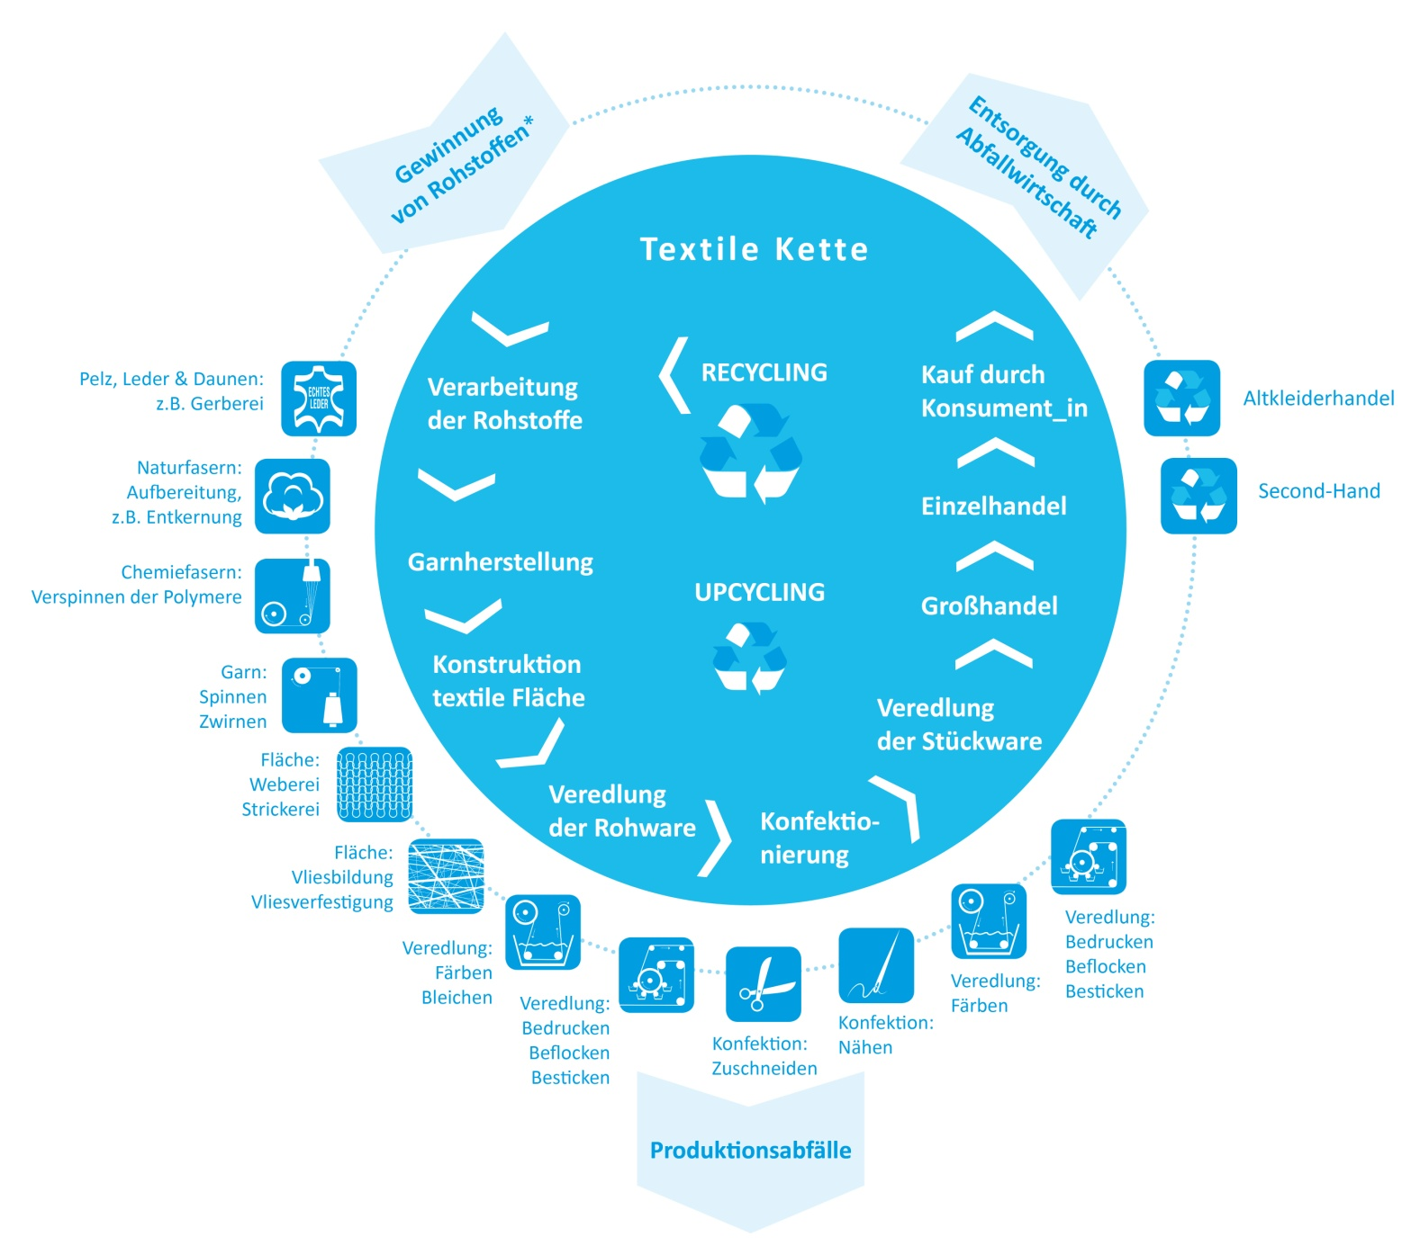
17
Notes:
Für den Kontext zu folgendem Input zu Einkaufspraxis und Auswirkungen auf Arbeitsbedingungen:
Textile Kette kurz erläutern (lassen)
Arbeitsrechtsverletzungen aufzählen (lassen) -> in der gesamten textilen Kette und speziell in der Konfektion
Bitte wählt euch eine Darstellung der textilen Kette aus, die für die Zielgruppe angemessen ist und fügt sie hier ein -> ihr findet alles im internen Bereich!
Zusätzlich könnt ihr auch die ausführlichen Versionen als Ausdruck verwenden, falls nötig
17
Nun soll gemeinsam gesammelt werden: Was an diesem Konsumverhalten problematisch ist;
im Filmbeitrag wurde bereits angesprochen, dass der Konsum soziale (Arbeitsbedingungen)
wie auch ökologische Kosten mit sich bringt.
Hierzu betrachten wir die textile Kette.
Zunächst sollte geklärt werden, ob sie so bekannt/verstanden ist?
Anschließend kann überlegt werden, an welchen Stellen der geschilderte Konsum problematisch ist:
In sozialer Hinsicht (Wie sind die Arbeitsbedingungen entlang der textilen Kette?
Wo und wie wirken sich niedrige Verkaufs-, also auch Einkaufspreise aus
(= Einkaufspraxis von Unternehmen in der Fast Fashion Industrie)
ANTWORT:
So gut wie alle Arbeitsschritte in der textilen Kette zeichnen sich durch prekäre Arbeitsbedingungen aus
(extrem lange Arbeitszeiten, eine Bezahlung unter dem Existenzminimum, große gesundheitliche Belastungen,
keine Gewerkschaftsfreiheit etc.).
Diese stehen v.a. im Zusammenhang mit einem Wettbewerb um den niedrigsten Produktionspreis
und der Schnelllebigkeit von Mode.
In ökologischer Hinsicht (Wo werden Ressourcen verbraucht? Welche Umweltbelastungen entstehen?)
ANTWORT:
Die Produktion von Kleidung verbraucht viele natürliche Ressourcen (z.B. Wasser, Boden bei der Gewinnung
von Rohstoffen, Energie beim Transport und der Weiterverarbeitung, Luft, Wasser und Boden durch
Verunreinigungen bei der Behandlung (Färben, Ausrüsten etc.).
Wenn Kleidung nur als Produkt mit kurzer Lebensdauer genutzt wird, ist also der Umweltverbrauch pro Kleidungsstück sehr hoch.
Die negativen Auswirkungen auf die Umwelt und die Verletzung der Rechte der Arbeiter_innen sind die Grundlage dafür,
dass wir uns unseren übermäßigen Konsum erlauben können.
Wie wird Altkleidung in der textilen Kette in der Regel betrachtet?
Grundsätzlich als Ergebnis einer Wertschöpfungskette, die als Einbahnstraße betrachtet wird.
Die kritisieren wir! Ziel für die Zukunft muss sein, Bekleidung kreislauffähig zu machen (deshalb hier bereits als Kreislauf dargestellt).
Bis vor kurzem wurde der riesige Markt mit Altkleidung innerhalb der Bekleidungsbranche ignoriert.
So wird in üblichen Visualisierungen der textilen Wertschöpfungskette die Etappe der Entsorgung
(und folgender Prozesse wie der Altkleiderhandel) gerne mal vergessen.
Im Fall des Altkleiderhandels handelt es sich kaum um Entsorgung, sondern um die Zuführung von „wertlosen Waren“
(sie werden in die Altkleidertonne entsorgt) in einen neuen Wirtschaftskreislauf, in dem sie manchmal innerhalb von kürzester Zeit
eine vergleichsweise rasante Wertsteigerung erfahren.
Diesen Bereich des Altkleiderhandels wollen wir nun genauer betrachten.

Slide 18
Notes:
Der Bereich der „Entsorgung“ – z.B. über den Altkleiderhandel – wird in vielen Darstellungen der textilen Kette oft vergessen;
sie wird lediglich als Einbahnstraße gedacht mit dem Kauf als Endstation.
Dabei entsteht – wie wir gerade gesehen haben – eine völlig neue Wertschöpfungskette durch den Altkleiderhandel,
bei dem die „wertlosen“ Waren in kürzester Zeit eine rasante Wertsteigerung erfahren.
Grundsätzlich muss das Ziel sein, dass die textile Wertschöpfungskette als Kreislauf gedacht wird, das ist hier bereits dargestellt.
An welcher Stelle der textilen Kette/des Kreislaufs wird etwas entsorgt bzw. recycelt?
Während der Produktion entstehen Produktionsabfälle (z.B. Verschnitt, Fehlproduktionen, Musterteile sowie nicht verkaufte Teile) = Pre-Consumer-Waste
Nach dem Kauf und der Nutzung durch die Konsument_innen wird Kleidung „entsorgt“, häufig im System des Altkleiderhandels = Post-Consumer-Waste
Beide Arten des „Abfalls“ können durch Recycling oder Upcycling Ausgangsstoff für eine neue textile Wertschöpfungskette sein,
also – wie hier abgebildet – wieder in den Kreislauf eingespeist werden/einen neuen Wirtschaftskreislauf starten.
Wir betrachten im folgenden diese rot umrandeten Bereiche (Gruppenarbeit II).

Slide 19
Gruppenarbeit I:
Spende oder Profit – Wie fair ist der Export von Altkleidung in afrikanische Märkte?
19
Multiplikatorin
Notes:
19

Slide 20
Gruppenarbeit II:
Die Verwendung von Altkleidern und Produktionsabfällen
20
Multiplikatorin
Notes:
20

Slide 21
Debating Club
Bilden Sie sich eine Meinung zu…
Diskutieren Sie in ihrer Gruppe, auf welchen Argumenten ihre Meinung basiert. Notieren Sie die Kernargumente auf einem Blatt Papier und händigen Sie diese der Jury aus. Wählen Sie vier Sprecher_innen, die ihre Argumente vertreten:
Sprecher_in 1 stellt die grundsätzliche Perspektive zum Thema dar,
Sprecher_in 2 bringt die wichtigsten Argumente vor,
Sprecher_in 3 geht auf die bisherigen Argumente der Gegenseite ein
Sprecher_in 4 hält ein Schlussplädoyer
Die Sprecher_innen haben abwechselnd zwei Minuten Zeit für ihre Rede. Nach dieser Zeit hat das Publikum zwei Minuten Zeit, um direkt zu dementieren bzw. zu untermauern. Die Jury hat die Aufgabe dafür zu sorgen, dass die Zeiten eingehalten werden. Ferner beschließt sie, welche Gruppe die stärkeren Argumente und Auftritte hatte (beides zählt gleich viel).
21
Notes:
21
Wir können insgesamt 3 Trends festellen:
Billiger
Zu 2) bei den Auktionen wird ein Auftrag ausgegeben, Produzenten können sich darauf bewerben und sehen die Angebot der anderen → Spirale, sich zu unterbieten; die Angebote müssen so schnell abgegeben werden, dass kaum zeit bleibt, zu kalkulieren
Hintergrundinfos/Quelle: Im Visier Discounter, S. 7

Slide 22
Online und als Download verfügbar
Broschüre „Sustainbale Sourcing“ unter folgendem Link:
http://www.fairschnitt.org/images/downloads/Femnet-Sustainable-Sourcing.pdf
22
Notes:
22

Slide 23

Ihr Feedback…
… hilft uns weiter:
Was hat Ihnen besonders gefallen?
Was können wir besser machen?
Was haben Sie vermisst?
Weitere Anregungen?
23

Slide 24




Danke für Ihre Aufmerksamkeit!
Kontakt: Kerstin Dahmen
E-Mail: fairschnitt@femnet-ev.de
Internet: www.fairschnitt.org
Tel.: 0228 - 18038116
Fragen?
Gefördert von aus Mitteln des Landes NRW und im Auftrag des
24

Slide 25
Zentrale Quellen
Altkleiderspenden Webseite: https://altkleiderspenden.de/, Zugriff 14.08.2019
FairWertung Webseite: https://fairwertung.de/, Zugriff 14.08.2019
Greenpeace (2015): Wegwerfware Kleidung – Repräsentative Greenpeace-Umfrage zu Kaufverhalten, Tragedauer und Entsorgung von Mode, https://www.greenpeace.de/sites/www.greenpeace.de/files/publications/20151123_greenpeace_modekonsum_flyer.pdf, Zugriff 06.08.2019
Statistisches Bundesamt (Destatis) (2018): Einkommen, Konsum, Lebensbedingungen, Zugriff 06.05.2019
Statistisches Bundesamt (Destatis) (2018): Konsumausgaben privater Haushalte 2017, https://www.destatis.de/DE/Themen/Gesellschaft-Umwelt/Einkommen-Konsum-Lebensbedingungen/_Grafik/_Statisch/Konsumausgaben_Bereiche.png?__blob=poster&v=2, Zugriff 06.08.2019
25

